Slide 1
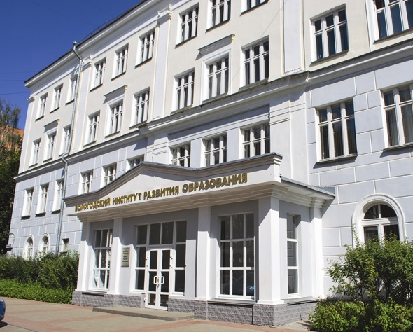
Автономное образовательное учреждение Вологодской области дополнительного профессионального образования
«Вологодский институт развития образования»
Содержательный анализ рабочих программ воспитания образовательных организаций Вологодской области и календарных планов воспитательной работы
Ногтева Е.Ю., доцент кафедры воспитания и социализации АОУ ВО ДПО «ВИРО»,
к.п.н., доцент
Вологда
2021 год

Slide 2
Приказ Министерства просвещения Российской Федерации от 11.12.2020 г. № 712 "О внесении изменений в некоторые федеральные государственные образовательные стандарты общего образования по вопросам воспитания обучающихся"
Рабочая программа воспитания должна быть направлена на развитие личности обучающихся, в том числе духовно-нравственное развитие, укрепление психического здоровья и физическое воспитание, достижение результатов освоения обучающимися образовательной программ общего образования. Рабочая программа воспитания имеет модульную структуру и включает в себя:
описание особенностей воспитательного процесса;
цель и задачи воспитания обучающихся;
виды, формы и содержание совместной деятельности педагогических работников, обучающихся и социальных партнеров организации, осуществляющей образовательную деятельность;
основные направления самоанализа воспитательной работы в организации, осуществляющей образовательную деятельность.
Рабочая программа воспитания реализуется в единстве урочной и внеурочной деятельности, осуществляемой организацией, осуществляющей образовательную деятельность, совместно с семьей и другими институтами воспитания.
Рабочая программа воспитания должна предусматривать приобщение обучающихся к российским традиционным духовным ценностям, включая культурные ценности своей этнической группы, правилам и нормам поведения в российском обществе.
В разработке рабочей программы воспитания и календарного плана воспитательной работы имеют право принимать участие советы обучающихся, советы родителей (законных представителей) несовершеннолетних обучающихся, представительные органы обучающихся (при их наличии).".

Slide 3
ОСОБЕННОСТИ ОРГАНИЗУЕМОГО В ШКОЛЕ ВОСПИТАТЕЛЬНОГО ПРОЦЕССА
специфика расположения школы
особенности социального окружения школы
источники положительного или отрицательного влияния на детей
значимые партнеры школы
1
оригинальные воспитательных находках школы
важные для школы традиции воспитания
особенности контингента учащихся

Slide 4
ЦЕЛЬ И ЗАДАЧИ ВОСПИТАНИЯ
Цель
Базовые национальные ценности
российского общества
воспитание гармонично развитой и социально ответственной личности на основе духовно-нравственных ценностей народов Российской Федерации, исторических и национально-культурных традиций.
патриотизм, гражданственность, социальная
солидарность, семья, наука, труд и
творчество, искусство и литература, природа,
традиционные российские религии,
человечество
2
Современный национальный воспитательный идеал
Задачи
Высоконравственный, творческий, компетентный гражданин России, принимающий судьбу Отечества как свою личную, осознающий ответственность за настоящее и будущее своей страны, укорененный в духовных и культурных традициях многонационального народа России
усвоение социально значимых знаний
развитие социально значимых отношений
приобретении ими опыта осуществления
социально значимых дел

Slide 5
ВИДЫ, ФОРМЫ И СОДЕРЖАНИЕ ДЕЯТЕЛЬНОСТИ
Инвариантные модули
Инвариантные модули
«Классное руководство»
«Школьный урок»
«Курсы внеурочной деятельности»
«Работа с родителями»
«Самоуправление»
«Профориентация»
3
Вариативные модули
Вариативные модули
(региональные предложения )
«Ключевые общешкольные дела», «Детские общественные объединения», «Школьные медиа», «Экскурсии, экспедиции, походы», «Организация предметно-эстетической среды»
«Профилактика правонарушений несовершеннолетних», «Кадетская составляющая», «Дополнительное образование», «Я – гражданин России», «Наставничество», «Добровольческая деятельность» , «Профилактика социально негативных явлений», др.

Slide 6
Инвариантные и вариативные модули
Федеральный уровень: Инвариантные модули, включенные в рабочие программы школ | «Классное руководство» «Школьный урок» «Курсы внеурочной деятельности» «Работа с родителями» «Самоуправление» «Профориентация»
Региональный уровень: Региональные вариативные модули, рекомендуемые для включения в рабочие программы школ | «Детские общественные объединения» «Профилактика социально негативных явлений» «Истоки: воспитание вологжанина – гражданина России»
Школьный уровень: вариативные модули, отражающие опыт и традиции воспитательной деятельности школ | «Наставничество» «Дополнительное образование» «Кадетская составляющая» «Музейное дело» «Я – гражданин России» «Школа – территория здоровья» и др.
Notes:
В содержание рабочих программ воспитания включены инвариантные модули примерной программы воспитания, вариативные модули, рекомендованные РУМО по воспитанию в системе общего образования Вологодской области («Детские общественные объединения», «Профилактика социально негативных явлений», «Истоки: воспитание вологжанина – гражданина России»), и модули, отражающие опыт и традиции конкретной общеобразовательной организации.

Slide 7
Инвариантные и вариативные модули
«Классное руководство» «Школьный урок» «Курсы внеурочной деятельности» «Работа с родителями» «Самоуправление» «Профориентация» | 100% общеобразовательных организаций
«Детские общественные объединения» «Профилактика социально негативных явлений» «Истоки: воспитание вологжанина – гражданина России» | 88% общеобразовательных организаций 53% общеобразовательных организаций
«Наставничество» «Дополнительное образование» «Кадетская составляющая» «Музейное дело» «Я – гражданин России» «Школа – территория здоровья» и др. | 18% общеобразовательных организаций 17 % общеобразовательных организаций 5% общеобразовательных организаций 2% общеобразовательных организаций 3% общеобразовательных организаций
Notes:
В содержание рабочих программ воспитания включены инвариантные модули примерной программы воспитания, вариативные модули, рекомендованные РУМО по воспитанию в системе общего образования Вологодской области («Детские общественные объединения», «Профилактика социально негативных явлений», «Истоки: воспитание вологжанина – гражданина России»), и модули, отражающие опыт и традиции конкретной общеобразовательной организации.

Slide 8
ОСНОВНЫЕ НАПРАВЛЕНИЯ САМОАНАЛИЗА ВОСПИТАТЕЛЬНОЙ РАБОТЫ
Результаты воспитания, социализации и саморазвития школьников
Состояние организуемой в школе совместной деятельности детей и взрослых
динамика личностного развития школьников каждого класса
Способ получения информации: педагогическое наблюдение.
наличие в школе интересной, событийно насыщенной и личностно развивающей совместной деятельности детей и взрослых
Способа получения информации: беседы со школьниками и их родителями, педагогами, лидерами ученического самоуправления, при необходимости – их анкетирование
4
Итог самоанализа
Анализ в соответствии с выбранными модулями
- качество проводимых общешкольных ключевых дел;
- качество совместной деятельности классных руководителей и их классов;
- качество организуемой в школе внеурочной деятельности;
- качество реализации личностно развивающего потенциала школьных уроков и др.
перечень выявленных проблем, над которыми предстоит работать педагогическому коллективу.

Slide 9
Календарный план воспитательной работы школы
План воспитательной работы на ________ учебный год (уровень образования)
Ключевые общешкольные дела
Дела | Классы | Ориентировочное время проведения | Ответственные
Курсы внеурочной деятельности
Название курса | Классы | Количество часов в неделю | Ответственные
Самоуправление
Дела, события, мероприятия | Классы | Ориентировочное время проведения | Ответственные
Профориентация
Работа с родителями
Классное руководство (согласно индивидуальным по планам работы классных руководителей и наставников)
Школьный урок (согласно индивидуальным по планам работы учителей-предметников)

